Slide 1
Mẫu Thiết Kế Hướng Đối Tượng
Đinh Viết Trung - 18126035
Trần Thị Ngọc Huyền - 18126017

Slide 2
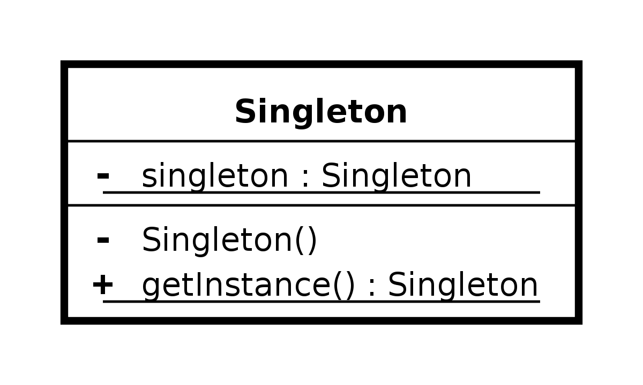
Singleton Pattern

Slide 3
Singleton Pattern
Singleton Pattern là một mẫu thiết kế (design pattern) được sử dụng để bảo đảm rằng mỗi một lớp (class) chỉ có được một thể hiện (instance) duy nhất và mọi tương tác đều thông qua thể hiện này.

Slide 4
Singleton Pattern
class Singleton {
public: static Singleton* Instance()
{
if (!singleton) singleton = new Singleton; return singleton;
}
private: static Singleton* singleton;
Singleton();
// prevent copy-construction Singleton&
Singleton(const Singleton&);
// prevent =
operator=(const Singleton&);
};
Singleton* singleton = NULL;

Slide 5
DEMO

Slide 6
Tạo 1 “con gà” theo kiểu singleton
Demo1:
ConGa
-Instance: ConGa* -ConGa() -~ConGa() -ConGa(const ConGa&) -operator=(const ConGa&):ConGa&
+getInstance(): ConGa*

Slide 7
Demo2
Một cửa hàng tạp hóa nhỏ chỉ muốn tuyển MỘT nhân viên. Nhân Viên này có thông tin là: tên và tuổi…

Slide 8
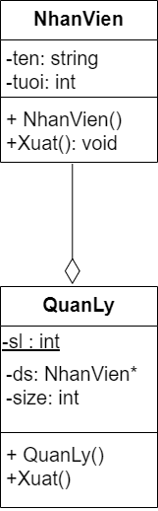
Không Dùng Singleton
Dùng Singleton
NhanVien
-ten: string -tuoi: int -NhanVien() -Instance: NhanVien*
+getInstance(): NhanVien* +Xuat(): void +NhanVien(const *NhanVien&) +operator=(const NhanVien&): NhanVien&

Slide 9
Nhược điểm của cách giải không dùng Singleton:
Thao tác rườm rà: phải tạo 1 mảng để chứa NhanVien và giới hạn mảng đó…
Vẫn có thể tạo thêm các đối tượng khác bằng constructor coppy và operator= nếu không đặt các phương thức này trong private hoặc xóa nó đi (Theo như nguyên tắc của singleton)
Dễ gặp lỗi khi cài đặt
…

Slide 10
Ưu Điểm
Chỉ tồn tại duy nhất 1 Instance của class Singleton được tạo ra trong suốt chương trình (chỉ có duy nhất một instance trong một class.)
Ẩn constructor của class. ( Các constructor ẩn đảm bảo rằng các singleton class không bao giờ có thể được instantiated từ bên ngoài )
Ý tưởng chính trong mô hình này là làm cho lớp đó chịu trách nhiệm kiểm soát sự khởi tạo của nó (nó chỉ được khởi tạo một lần).
Cung cấp việc truy cập vào Object global : + Loại bỏ các biến ko cần thiết, chỉ quản lý các biến ứng dụng cần dùng tới. + Singleton sẻ chỉ sử dụng một số ít tài nguyên, còn biến toàn cầu thì thường được tạo từ nhều ngôn ngữ / kiểu dữ liệu phức tạp nên tiêu tốn tài nguyên hơn.

Slide 11
Nhược Điểm
Khó triển khai 1 cách hiệu quả để đảm bảo rằng chỉ 1 class chỉ có 1 đối tượng.
Khó khăn trong việc kiểm soát sự hiện thân của nó.
Hạn chế số lượng các instance của một class.
Khi chỉ cho phép một trường hợp hoặc một số trường hợp cụ thể của một lớp. Các đối tượng Facade thường là những Singleton bởi vì ứng dụng luôn chỉ cần một đối tượng Facade.

Slide 12
Ứng Dụng Và Các Bài Toán Liên Quan
• Tạo 1 kết nối tới cơ sở dữ liệu
• Tạo 1 menu trong ứng dụng
• Các lớp quản lý
• Thao tác tiện ích cho ứng dụng
• Trình quản lý tài nguyên (file system, print spooler)
• Config cho ứng dụng Logger
• …

Slide 13
Nguồn tham khảo
http://aptech.fpt.edu.vn/chitiet.php?id=394
https://en.wikipedia.org/wiki/Singleton_pattern

Slide 14


